Slide 1
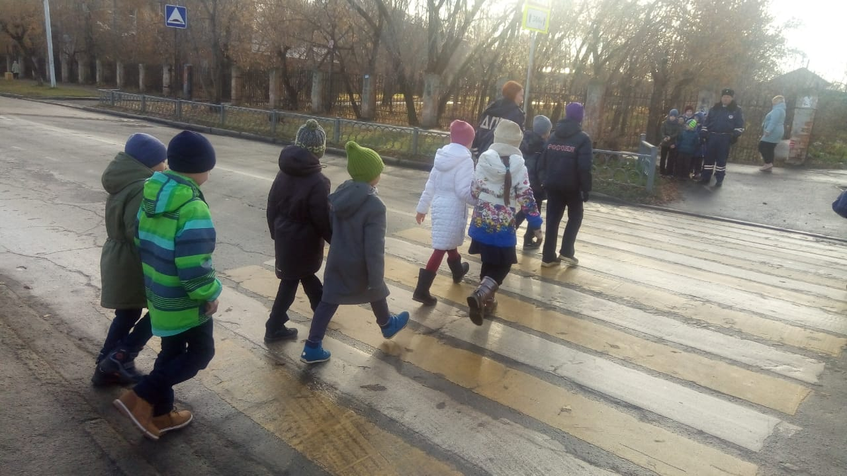
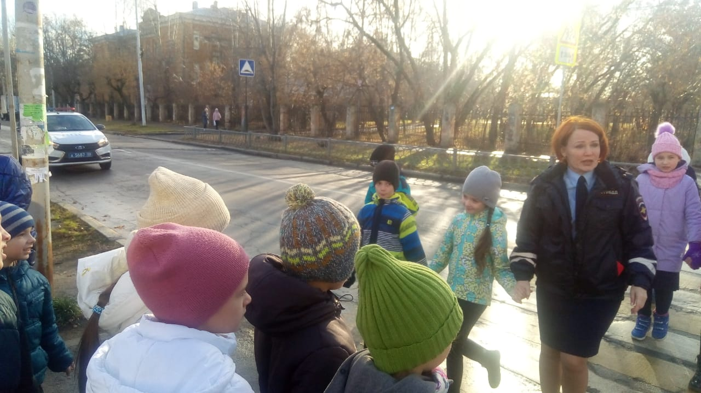
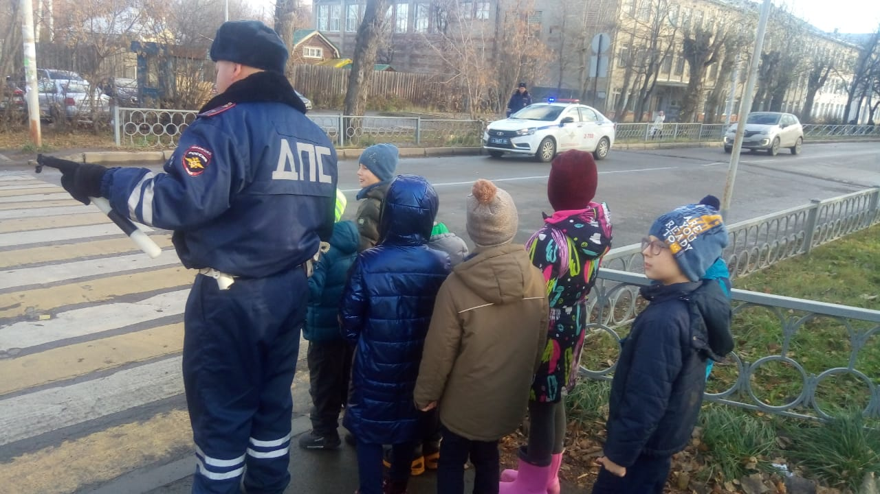
Сегодня во 2 А классе был необычный урок по ПДД. Проводили его сотрудники ГИБДД. Ребят учили как правильно действовать при переходе дороги по пешеходному переходу.

Slide 2
Детям о ПДД
Саитова Юлия Гафиятовна,
учитель информатики
МАОУ СОШ №12 г.Тобольска

Slide 3
Детям о ПДД
Пункт 1
Пункт 2
Пункт 3
Вложенный пункт 1
Вложенный пункт 2
Вложенный пункт 3

Slide 4
Вы можете использовать данный шаблон для создания своих презентаций, но в своей презентации вы должны указать источник шаблона:
Саитова Ю.Г., МАОУ СОШ №12 г.Тобольска
http://pedsovet.su/

Slide 5
http://www.kasdien.lt/var/ezwebin_site/storage/images/pradzia/naujienos/lietuvoje/vairuotojai-tikrins-keliu-eismo-taisykliu-zinias/2147809-1-lit-LT/Vairuotojai-tikrins-keliu-eismo-taisykliu-zinias.jpg

